Slide 1
انا عبارة عن تنظيم مجموعة كبيرة من المجرات معاً
انا عبارة عن فراغ, ولا يوجد بي حتى غازات
انا كل ما هو موجود, وكل ما هو قائم
الفضاء
مجرة
الفضاء
الكون
الفضاء
المجموعة الشمسية
الكوكب
عناقيد مجرات
الشمس
الارض
الكون
المجرة
أي من التالية مرتبة ترتيب صحيح
انا احتوي على المجموعة الشمسية التي فيها الكرة الارضية
مجرات – الكون – عناقيد مجرات
مجرة M33
مجرة أندروميدا
الكون – عناقيد مجرات - مجرات
جميع الاجابات صحيحة
مجرة درب التبانة
عناقيد مجرات – مجرات - الكون

Slide 2
لقد اخطأت
حاول مرة اخرى

Slide 3
انا عبارة عن تنظيم مجموعة كبيرة من المجرات معاً
انا عبارة عن فراغ, ولا يوجد بي حتى غازات
الفضاء
مجرة
الفضاء
الكون
الكوكب
عناقيد مجرات
الشمس
الارض
أي من التالية مرتبة ترتيب صحيح
انا احتوي على المجموعة الشمسية التي فيها الكرة الارضية
مجرات – الكون – عناقيد مجرات
مجرة M33
مجرة أندروميدا
الكون – عناقيد مجرات - مجرات
جميع الاجابات صحيحة
مجرة درب التبانة
عناقيد مجرات – مجرات - الكون

Slide 4
لقد اخطأت
حاول مرة اخرى

Slide 5
انا عبارة عن تنظيم مجموعة كبيرة من المجرات معاً
الفضاء
مجرة
الكوكب
عناقيد مجرات
أي من التالية مرتبة ترتيب صحيح
انا احتوي على المجموعة الشمسية التي فيها الكرة الارضية
مجرات – الكون – عناقيد مجرات
مجرة M33
مجرة أندروميدا
الكون – عناقيد مجرات - مجرات
جميع الاجابات صحيحة
مجرة درب التبانة
عناقيد مجرات – مجرات - الكون

Slide 6
لقد اخطأت
حاول مرة اخرى

Slide 7
أي من التالية مرتبة ترتيب صحيح
انا احتوي على المجموعة الشمسية التي فيها الكرة الارضية
مجرات – الكون – عناقيد مجرات
مجرة M33
مجرة أندروميدا
الكون – عناقيد مجرات - مجرات
جميع الاجابات صحيحة
مجرة درب التبانة
عناقيد مجرات – مجرات - الكون

Slide 8
لقد اخطأت
حاول مرة اخرى

Slide 9
أي من التالية مرتبة ترتيب صحيح
مجرات – الكون – عناقيد مجرات
الكون – عناقيد مجرات - مجرات
عناقيد مجرات – مجرات - الكون

Slide 10
لقد اخطأت
حاول مرة اخرى

Slide 11
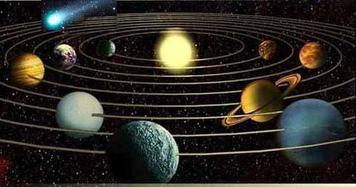
ممتازون لقد احسنتم

